Slide 1
控制系统仿真
2024年12月

Slide 2
第10章 Simulink的扩展工具S-函数
本章内容
(1) S-函数的基本概念和工作原理；
(2) 掌握m-文件S-函数的建立及其使用；
(3) 了解C MEX S-函数的组成；
(4) S-函数模块化的方法，利用S-function模块可形成用户自行定义的S-函数模块；
(5) 利用S-函数编译器建立C MEX S-函数的方法及C MEX S-函数的使用。

Slide 3
第10章 Simulink的扩展工具S-函数
10.1 S-函数简介
1. S-函数的基本概念
S-函数是系统函数（System Function）的简称，是指采用非图形化的方式（即计算机语言，区别于Simulink的系统模块）描述的一个功能块。用户可以采用MATLAB、C、C++、FORTRAN或Ada等语言编写S-函数。

Slide 4
第10章 Simulink的扩展工具S-函数
S-函数由一种特定的语法构成，用来描述并实现连续系统、离散系统以及复合系统等动态系统，S-函数能够接收来自Simulink求解器的相关信息，并对求解器发出的命令做出适当的响应，这种交互作用非常类似于 Simulink系统模块与求解器的交互作用。一个结构体系完整的S-函数包含了描述动态系统所需的全部能力，所有其他的使用情况都是这个结构体系的特例。往往S-函数模块是整个Simulink动态系统的核心。

Slide 5

第10章 Simulink的扩展工具S-函数
2.S-函数的工作原理
(1)动态系统的描述
Simulink中的大部分模块都具有一个输入向量u、一个输出向量y和一个状态向量 x，如图所示。
  状态向量可能包括连续状态、离散状态或连续状态与离散状态的组合。输入、输出和状态之间的数学关系可以用以下关系表示：
输出方程：y=f0(t,x,u)
连续状态方程：dx=fd(t,x,u)
离散状态方程：xk+1=fu(t,x,u)
其中 x=[dx xk+1]

Slide 6
第10章 Simulink的扩展工具S-函数
(2)仿真过程
Simulink的仿真过程包含两个主要阶段，第一个阶段是初始化，初始化所有的模块，这时模块的所有参数都已确定下来。初始化过后，进入仿真的第二个阶段——运行阶段，仿真开始运行。仿真过程是由求解器和系统（Simulink引擎）交互控制的。

Slide 7
S-函数的仿真过程，可以概括为：
第10章 Simulink的扩展工具S-函数
1) 初始化：在仿真开始前，Simulink在这个阶段初始化S-函数。
    初始化结构体SimStruct，它包含了S-函数的所有信息；
    设置输入输出端口数；
    设置采样时间；
    分配存储空间。

Slide 8
第10章 Simulink的扩展工具S-函数
2) 数值积分：用于连续状态的求解和非采样过零点。如果S-函数存在连续状态，Simulink就在minor step time内调用mdlDdrivatives和mdlOutput两个S-函数子函数。如果存在非采样过零点，Simulink将调用mdlOutput和mdlZeroCrossings子函数（过零点检测子函数），以定位过零点。

Slide 9
第10章 Simulink的扩展工具S-函数
3) 更新离散状态：此子函数在每个步长处都要执行一次，可以在这个子函数中添加每一个仿真步都需要更新的内容，例如离散状态的更新。
4) 计算输出：计算所有输出端口的输出值。
5) 计算下一个采样时间点：只有在使用变步长求解器进行仿真时，才需要计算下一个采样时间点，即计算下一步的仿真步长。
6) 仿真结束：在仿真结束时调用，可以在此完成结束仿真所需的必要工作。

Slide 10
第10章 Simulink的扩展工具S-函数
3. S-函数的工作方式
引入S-函数的目的是为了使Simulink有能力构作一般仿真框图,去处理如下各种系统的仿真:连续系统、离散系统、离散--连续混和系统、多频采样系统、嵌套系统等。
通常S-函数的调用格式为：
sys=model(t,x,u,flag)
其中 model 为系统的模型文件名, t,x,u分别为当前的时刻、状态向量和输入向量，而变量flag的值控制返回变量sys的信息。

Slide 11
第10章 Simulink的扩展工具S-函数
在flag=0时,调用S-函数的格式为
[sys,x0]=model(t,x,u,flag)
这时返回参数x0表示状态向量的初始值,而返回参数sys 各分量的含义如下
sys(1)―连续状态变量数
sys(2)―离散状态变量数
sys(3)―输出变量数
sys(4)―输入变量数
sys(5)―系统中不连续根的数量
sys(6)―系统中有无代数循环的标志(有置1)
sys(7)―采样时间数

Slide 12
10.2 S-函数的建立
第10章 Simulink的扩展工具S-函数
S-函数从本质上讲是具有特殊调用格式的MATLAB函数，它表征系统动态特性，用户在建立起Simulink系统模型框图时, Simulink 就会利用该框图中的信息，生成一个S-函数(即mdl文件), S-函数是Simulink如何运作的核心所在，每个框图都有一个与之同名的S-函数,而该S-函数正是Simulink在仿真和分析中交互作用的载体，简单地说S-函数代表Simulink模型，S-函数模块是整个Simulink动态系统的核心。

Slide 13
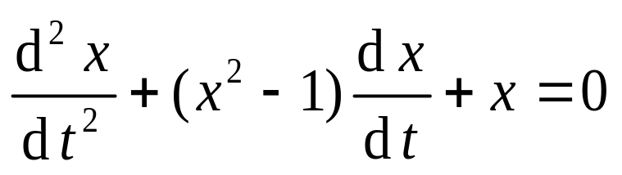
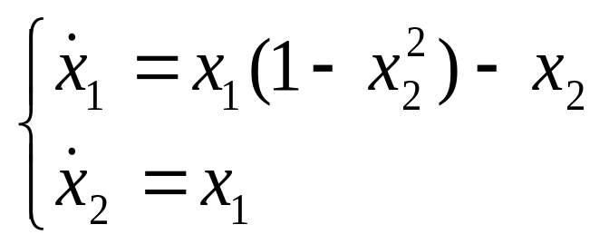
第10章 Simulink的扩展工具S-函数
考虑著名的范德坡方程( ven del pol Epuation)。
写成状态方程的形式为
于是可构造 Simulink方框图如图所示。

Slide 14
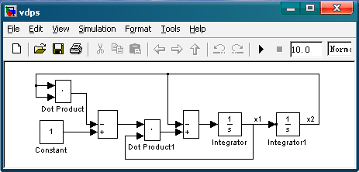
第10章 Simulink的扩展工具S-函数

Slide 15
第10章 Simulink的扩展工具S-函数
在方框图形成的同时，与之相应的S-函数(即mdl文件)也随之产生，当生成的框图被保存后，相应的S-函数就被记录在磁盘上，这个mdl文件包含了该方框图所有的图形及数学关系信息。然而，当在框图视窗中进行仿真时，MATLAB并非去解释运行该mdl文件，而是运行保存于Simulink内存中的S-函数映象文件。
当此方框图以vdps.mdl文件存盘后，就可以在MATLAB 中访问该系统，并通过设置flag的值得到系统的动态信息。

Slide 16
第10章 Simulink的扩展工具S-函数
例1 设置flag=0, 查询图10-2系统vdps.mdl的维数和初始条件。
解 在MATLAB指令方式下，运行以下命令
>>[sys,x0]=vdps([ ],[ ],[ ],0)
结果显示
sys= 2
0
0
0
0
0
2
x0= 0.2500
0.2500

Slide 17
第10章 Simulink的扩展工具S-函数
返回变量sys的各分量表明，该系统有两个连续状态，没有离散状态，没有输入和输出，状态是连续的，没有代数环，变量x0给出两个状态的初始值。
由方框图创建的S-函数的映象文件，即mdl文件比较繁琐，因这一函数除了用来对原始模型进行描述外,还可以绘制出系统的框图结构。若用户只想对系统进行仿真分析,而不想得到系统的结构图,则用户可利用标准的m文件、C、C++、FORTRAN以及Ada等语言编写S-函数,即按照规则建立某种简单的描述方法，S-函数不管用什么方式创建,一旦建立,它既可以在框图中使用,也可以在指令中使用。

Slide 18
第10章 Simulink的扩展工具S-函数
由上可知， S-函数是由一些仿真功能模块（函数）组成的。这些函数就是S-函数所有的语法构成，用户的任务就是编写这些函数，供Simulink及求解器调用。创建S-函数源文件有多种方法，当然可以按照S-函数的语法格式自行书写每一行代码，但是这样做容易出错且麻烦。Simulink为用户提供了大量的S-函数模板和例子，用户可以根据自己的需要修改相应的模板或例子即可。限于篇幅，下面仅对最常用的m文件S-函数和C MEX S-函数做一介绍。

Slide 19
10.2.1 用m文件创建S-函数
第10章 Simulink的扩展工具S-函数
1．m文件S-函数的模板
在MATLAB71/toolbox/simulink/blocks目录下保存有大量的用m文件编写的S-函数。其中包含一个用m文件编写的S-函数的模板文件sfuntmpl.m。表10-2列出了这些用m文件编写的S-函数及其简要说明。

Slide 20
第10章 Simulink的扩展工具S-函数
m文件S-函数例子
文 件 名
说 明
sfuntmpl.m
模板文件
csfunc.m
以状态空间形式定义一个连续系统
dsfunc.m
以状态空间形式定义一个离散系统
limintm.m
实现连续限定积分器，其输出被限制在上下边界内，初值也限定
mixedm.m
实现有一个连续积分器和一个单位延迟串联的混合系统
simom.m
一个具有A,B,C,D内部矩阵的状态空间m文件S-函数
simom2.m
一个具有A,B,C,D外部矩阵的状态空间m文件S-函数
sfun_varargm.m
显示如何使用MATLAB vararg灵活性的m文件S函数例子
vdpm.m
实现Van del Pol等式
vsfunc.m
实现一个变步长延时，第一个输入延时有第二个输入确定的时间
vlimintm.m
连续限定积分器，示范如何使用大小输入为-1来建立一个提供动态输入/状态宽度的S函数
vdlmintm.m
一个离散限定积分器，与vlimintm.m一样，但积分器是离散的

Slide 21
第10章 Simulink的扩展工具S-函数
模板文件sfuntmpl.m定义了S-函数完整的框架结构，此文件中包含1个主函数和6个子函数，在主函数内程序根据标志变量flag，由一个开关转移结构（Switch-Case）根据标志将执行流程转移到相应的子函数。flag标志量作为主函数的参数由系统调用时给出。在MATLAB窗口中输入以下命令可打开此模板文件。
>>edit sfuntmpl

Slide 22
第10章 Simulink的扩展工具S-函数
%主函数
function [sys,x0,str,ts] = sfuntmpl(t,x,u,flag)
switch flag,
case 0,
[sys,x0,str,ts]=mdlInitializeSizes;
case 1,
sys=mdlDerivatives(t,x,u);
case 2,
sys=mdlUpdate(t,x,u);
case 3,
sys=mdlOutputs(t,x,u);
case 4,
sys=mdlGetTimeOfNextVarHit(t,x,u);
case 9,
sys=mdlTerminate(t,x,u);
otherwise
error(['Unhandled flag = ',num2str(flag)]);
end

Slide 23
第10章 Simulink的扩展工具S-函数
%mdlInitializeSizes %初始化子函数
function [sys,x0,str,ts]=mdlInitializeSizes
sizes = simsizes; %生成sizes数据结构
sizes.NumContStates = 0; %连续状态数，默认为0
sizes.NumDiscStates = 0; %离散状态数，默认为0
sizes.NumOutputs = 0; %输出量个数，默认为0
sizes.NumInputs = 0; %输入量个数，默认为0
sizes.DirFeedthrough = 1; %是否存在代数循环(1-存在,0-不存在,默认为1)
sizes.NumSampleTimes = 1; %采样时间个数，每个系统至少有一个
sys = simsizes(sizes); %返回sizes数据结构所包含的信息
x0 = []; %设置初值状态
tr = []; %保留变量置空
ts = [0 0]; %采样时间，即[采样周期 偏移量]，采样周期为0表示是连续系统

Slide 24
第10章 Simulink的扩展工具S-函数
%mdlDerivatives %计算导数子函数：它根据t,x,u 计算连续状态的导数
function sys=mdlDerivatives(t,x,u)
sys = []; %sys表示状态导数，即dx，用户应在此给出连续系统的状态方程
%mdlUpdate %更新离散状态子函数：它根据t,x,u 计算离散系统下一时刻的状态值
function sys=mdlUpdate(t,x,u) %更新离散状态子函数
sys = []; %sys表示下一个离散状态，即x(k+1),
%用户应在此子函数中给出离散系统的状态方程

Slide 25
第10章 Simulink的扩展工具S-函数
% mdlOutputs %计算输出子函数：它根据t,x,u 计算系统
function sys=mdlOutputs(t,x,u)
sys = []; %sys表示输出y，用户应在此子函数中给出系统的输出方程
%mdlGetTimeOfNextVarHit %计算下一个采样点子函数：此子函数仅在系统是变采样时间时调用
function sys=mdlGetTimeOfNextVarHit(t,x,u)
sampleTime = 1; %设置采样时间
sys = t + sampleTime; %sys表示下一个采样时间点
%mdlTerminate%仿真结束子函数：仿真结束时调用，用户可以在此完成结束仿真所需的必要工作
function sys=mdlTerminate(t,x,u)
sys = [];

Slide 26
2．m文件S-函数的模块化
第10章 Simulink的扩展工具S-函数
在动态系统设计、仿真与分析中，用户可以使用Function & Tables模块库中的S-function模块来调用S-函数。S-function模块是一个单输入单输出的系统模块，如果有多个输入与多个输出信号，可以使用Mux模块与Demux模块对信号进行组合和分离操作。在S-function模块的参数设置对话框中包括了调用的S-函数名和用户输入参数值列表，如图10-3所示。S-function模块中S-函数名和参数值列表必须与用户建立的S-函数源文件的名称和参数列表完全一致（包括参数的顺序），并且参数值列表之间必须使用逗号隔开。

Slide 27
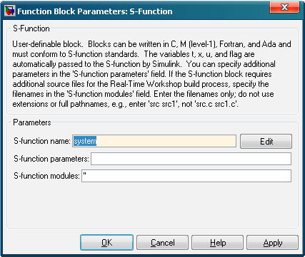
第10章 Simulink的扩展工具S-函数

Slide 28
第10章 Simulink的扩展工具S-函数
任何一种方式创建的S-函数文件，在经过用S-函数模块（S-function）处理后，将转变为用户创建的Simulink模块，并且利用这种新模块仿真不会降低效率。
此外，用户也可以使用Simulink的子系统封装功能对S-函数进行封装，以增强系统模型的可读性。

Slide 29
第10章 Simulink的扩展工具S-函数
例 (随堂练习) ： 采用S-函数实现系统: y=2u
解 （1）利用以上模板用m文件编写的函数
timestwo.m

Slide 30
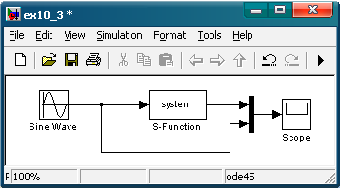
(2) 利用User-Defined Functions模块库中的S-Functions模块构造图所示系统。
第10章 Simulink的扩展工具S-函数

Slide 31

（3）在S-function模块参数对话框的S-函数名一栏中填写以上编写的m文件S-函数文件名，即将system改为timestwo，鼠标单击[OK]按键后变成了下图的形式。
第10章 Simulink的扩展工具S-函数

Slide 32
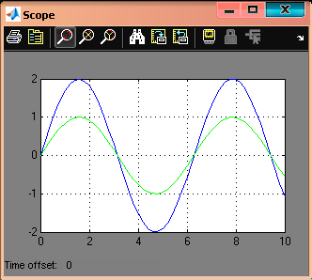
（4）打开示波器，并利用鼠标右键将示波器的坐标纵轴范围修改为[-2，2]，启动仿真后，便可在示波器上看到输入的正弦信号被放大为原来的两倍，如图10-5所示。
第10章 Simulink的扩展工具S-函数

Slide 33
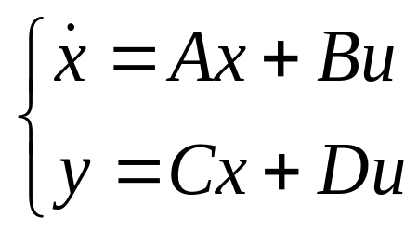
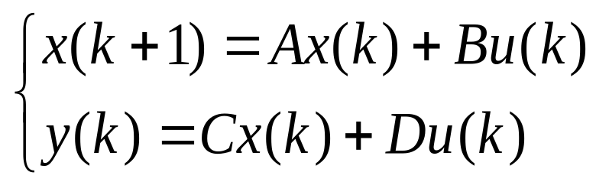
第10章 Simulink的扩展工具S-函数
3．连续系统的S-函数描述
4．离散系统的S-函数描述
5．混合系统的S-函数描述
所谓混合系统，就是既包含离散状态，又包含连续状态的系统。

Slide 34
第10章 Simulink的扩展工具S-函数
6．含外部输入参数系统的S-函数描述
Simulink除了传递t,x,u和flag参数外，还可以传递用户自定义的外部参数，这些参数需要在S-函数的输入参数中列出。当需要外部参数输入时，首先在编写S-函数时，要注意主函数应做适当的修改，以便将用户自定义的参数传递到子函数中，同时某些子函数的定义也应当进行相应的修改，以便通过输入参数接收用户的参数。另外，当利用Function & Tables模块库中的S-function模块来调用该S-函数时，不要忘记在S-function模块的参数值列表框中输入外部参数值，多个参数值之间用逗号隔开，它们必须与用户建立的S-函数源文件的参数列表完全一致（包括参数的顺序）。

Slide 35
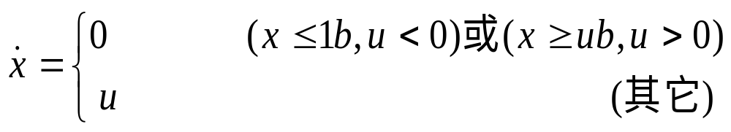
第10章 Simulink的扩展工具S-函数
例2（随堂练习）： 用m文件编写一个限幅积分器的S-函数，并借助通用S-函数模块（S- function）调用此m文件。限幅积分器的数学模型为
其中 x为状态，u是输入，lb和ub分别表示积分的上限和下限．
解 (1)根据数学模型，编写limintm.m文件如下
limintm.m

Slide 36
第10章 Simulink的扩展工具S-函数
(2)在MATLAB指令方式下直接运行以下命令。
>>lb=-0.5;ub=0.5;xi=0;
>>[sys,x0]=limintm([ ],[ ],[ ],0,lb,ub,xi)
结果显示：
sys=
1 0 1 1 0 0 1
x0=
0

Slide 37
第10章 Simulink的扩展工具S-函数
(3)利用S-函数模块调用m文件
①创建如图所示的Simulink窗口,其中正弦信号模块（Sine Wave）复制于信号源模块库（Sources）,并且利用其默认值； S-函数模块（S-function）复制于用户自定义函数模块库 (User-Defined Functions )；

Slide 38
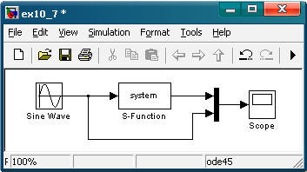
第10章 Simulink的扩展工具S-函数

Slide 39
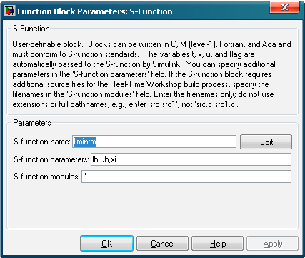
②用鼠标双击新复制的S-函数模块图标，打开如图所示的对话框。
第10章 Simulink的扩展工具S-函数

Slide 40
第10章 Simulink的扩展工具S-函数
在对话框的子系统函数名（Subsystem function name）栏中填入S-函数文件名limintm,在函数参数（Function parameters）栏中填入要传送的三个变量名lb,ub,xi (假若，S-函数文件除了t,u,x和flag输入变量外没有其他的输入变量，那么最后一栏不用填写)，然后按［OK］，这样处理后，原通用S-函数模块图标符就自动改写为limintm，该模块也就成了有限积分模块，这样经过S-函数对话框定义后的m文件就可以像其他标准模块一样直接在框图窗口中参与运作；

Slide 41
第10章 Simulink的扩展工具S-函数
③双击示波器图标，打开示波器，然后运行Simulation｜Start命令，就开始仿真了，这时就可以从示波器上看到一个如图中所示的经限幅积分后的截顶正弦波。
同样利用＂封装＂命令，可以把上面定义的限幅积分模块limintm封装成一个真正的Simulink模块（参PID模块的封装）。

Slide 42
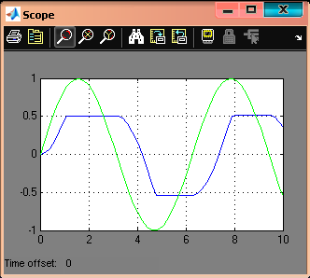
第10章 Simulink的扩展工具S-函数

Slide 43
10.2.2 用C语言创建S-函数
第10章 Simulink的扩展工具S-函数
尽管m文件S-函数非常容易编写和理解，但是由于它在每个仿真步都要激活MATLAB解释器，使得仿真的速度变慢。另外，当需要利用RTW从Simulink框图生成实时代码时，框图中不能包含m文件S-函数。而C MEX S-函数不仅执行速度快，而且可以用来生成独立的仿真程序。另外，对一些用C语言编写好的程序还可以方便地通过包装程序结合到C MEX S-函数中。这样的S-函数由于结合了C语言的优势，可以实现对操作系统和硬件的访问，这种特性可以用来实现与串口或网络的通讯，以及编写设备的驱动等。

Slide 44
1．C MEX S-函数的模板
第10章 Simulink的扩展工具S-函数
用C语言也可创建S-函数(MEX文件)，在MATLAB6p1/simulink/src目录下保存有大量的用C语言编写的S-函数。与利用m文件编写S-函数一样，Simulink同样也为用C语言编写S-函数提供了模板文件。对于一般的应用，通常使用模板文件sfuntmpl_basic.c，因该文件只包含了几个常用的子程序，但它已提供了用C语言编写S-函数的基本框架结构。模板文件sfuntmpl_doc.c，则包含了所有的子程序，并有详细的注释。在MATLAB窗口中输入以下命令可打开模板文件sfuntmpl_basic.c。
>>edit sfuntmpl_basic.c

Slide 45
第10章 Simulink的扩展工具S-函数
每个用C语言编写的S-函数开头都应包含下列语句：
#define S_FUNCTION_NAME your_sfunction_name
#define S_FUNCTION_LEVEL 2
#include "simstruc.h"
其中your_sfunction_name是用户要编写的S-函数的名字，也就是在S-function模块中要输入的S-函数名。S-函数格式随着Simulink版本的更替而略有不同，S_FUNCTION_LEVEL就说明了该S-函数适用的Simulink版本，对于Simulink4.0版本，S_FUNCTION_LEVEL应定义为2。头文件simstruc.h则定义了重要数据结构SimStrnct，它还包含有其他重要的头文件，如tmwtypes.h,它定义了各种数据类型。
另外在文件的顶部还应包含适当的头文件或其他的宏或者变量，就和编写普通的C程序一样。

Slide 46
第10章 Simulink的扩展工具S-函数
函数中间是几个子函数，它们的功能与用m语言编写的S-函数中相应子函数的功能类似，在此不再介绍。
在函数的尾部应包含下列语句：
#ifdef MATLAB_MEX_FILE
#include "simulink.c"
#else
#include "cg_sfun.h"
#endif
其中MATLAB_MEX_FILE用于告诉编译器该S-函数正被编译成MEX文件(Windows下为dll文件)，包含头文件simulink.c。如果正在使用RTW将整个Simulink框图编译成实时的独立程序(Windows下为exe文件)，包含头文件cg_sfun.h。

Slide 47
第10章 Simulink的扩展工具S-函数
对于用m文件编写的S-函数，在MATLAB环境下可以通过解释器直接执行，而对于用C语言或其他语言编写的S-函数，则需要首先编译成可以在MATLAB环境下运行的二进制代码，即动态链接库或静态链接库，然后才能使用，这些经过编译的二进制文件就是所为的MEX文件，在Windows系统下MEX文件的后缀为dll。要将C语言编写的S-函数编译成动态库，需在MATLAB命令下利用MATLAB71/bin/win32目录下的批处理文件mex.bat。

Slide 48
第10章 Simulink的扩展工具S-函数
2．C MEX S-函数的模块化
在动态系统设计、仿真与分析中，同样也可以利用User-Defined Functions模块库中的S-function模块来调用C MEX S-函数，以形成用户自行定义的S-函数模块。

Slide 49
第10章 Simulink的扩展工具S-函数
上述三种方式所创件的S-函数都可以用于仿真，但运行速度不同。C MEX文件形成的S-函数运行速度最快；框图的仿真表示比较直观，容易构造，运行速度次之，m文件形成的S-函数编写灵活，适用面宽，但运行速度最慢。因此，使用何种方式应视具体情况而定，在解决较复杂问题时，常常需要多种方法交叉使用。如果存在相同的名字的m文件和C MEX文件，S-函数优先使用C MEX文件。

Slide 50
10.3 S-函数编译器
第10章 Simulink的扩展工具S-函数
为了方便S-函数的使用和编写，Simulink的 User-Defined Functions模块库中为用户编写常用的C MEX S-函数提供了一个图形化的集成开发环境S-Functions Builder模块。使得用户无需了解众多的宏函数，只要在对应的位置填入所需的信息和代码，S-Function Builder就会自动生成C MEX S-函数，同时也会生成对应的C源文件。

Slide 51
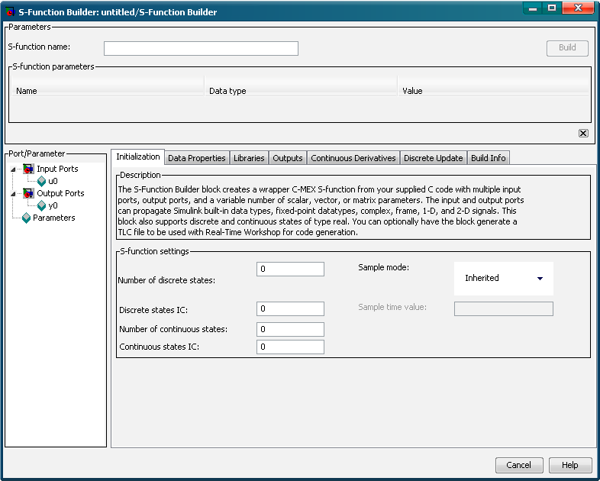
在用户模型编辑窗口中双击S-Function Builder模块的图标，即可打开如图所示的S-Function Builder模块的界面 。
第10章 Simulink的扩展工具S-函数

Slide 52
第10章 Simulink的扩展工具S-函数
从图中可知，在Initialization, Outputs, Continuous 和Discrete Update等4个页面中对应着S-函数的四个最常用的子函数。打开S-Function Builder为用户生成的C源文件，就会发现在各个页面填入的信息和代码被放入了对应的子函数中 。
下面给出用户使用S-function Builder编写S-函数的步骤。
（1）首先在S-Functions name编辑栏里填入S-函数名；
（2）如果存在用户参数，在S-Functions parameters栏填入用户参数默认值；

Slide 53
第10章 Simulink的扩展工具S-函数
（3）在图10-10所示的S-Functions Builder的 Initialization页面中按照提示填入仿真相关信息。这里Continuous states IC和 Discrete states IC分别指的是连续状态初值和离散状态初值；
（4）在Libraries页面中填入所需要的库文件（包括目录）、要包含的头文件，以及外部函数声明；
（5）在Outputs、Continues Derivatives和Discrete Update页面中填入输出方程、连续状态方程和离散状态方程，以及其他用户代码；
（6）单击Build按钮，开始生成C代码、编译链接等工作。

Slide 54
第10章 Simulink的扩展工具S-函数
例： 利用开发工具S-Functions Builder实现系统: y=2u
解 （1）利用Functions & Tables模块库中的S-Functions Builder模块构造图所示系统。

Slide 55
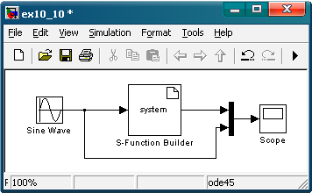
第10章 Simulink的扩展工具S-函数

Slide 56
第10章 Simulink的扩展工具S-函数
（2）首先在S-function Builder模块参数对话框的S-函数名（S-function name）一栏中，填写文件名：timestwo1；然后在Outputs页面中最后一行的下面增加一条命令：y0[0]=2*u0[0]；最后在保持其余页面内容默认的情况下，利用鼠标左键单击【Build】按键，编译成功后将变成了图所示的形式 。
（3）打开示波器，启动仿真后，同样可在示波器上看到输入的正弦信号被放大为原来的两倍, 如图所示 。

Slide 57

第10章 Simulink的扩展工具S-函数

Slide 58

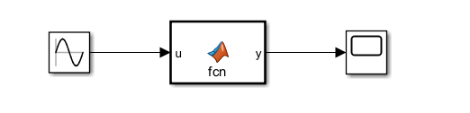
第10章 Simulink的扩展工具S-函数
例：采用MATLAB function 模块

Slide 59
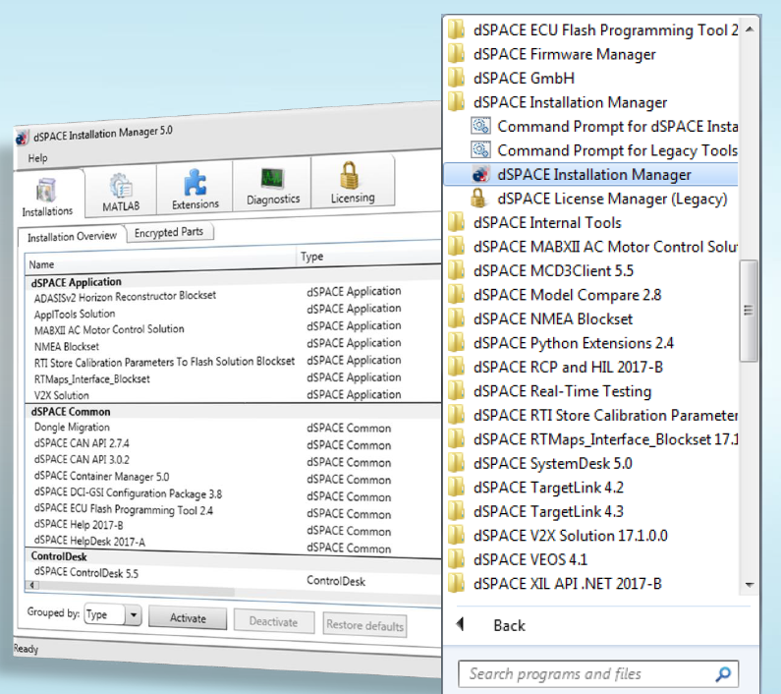
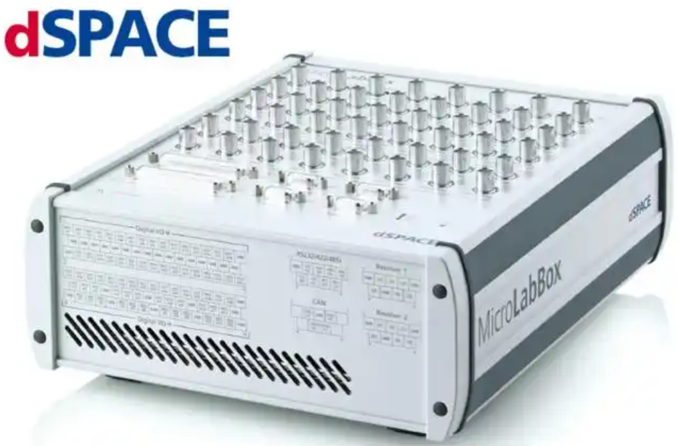
第10章 Simulink的扩展工具S-函数
MATLAB与dSPACE
是一套基于MATLAB/Simulink的控制系统开发及半实物仿真的软硬件工作平台，实现了和MATLAB/Simulink/RTW的完全无缝连接。

Slide 60
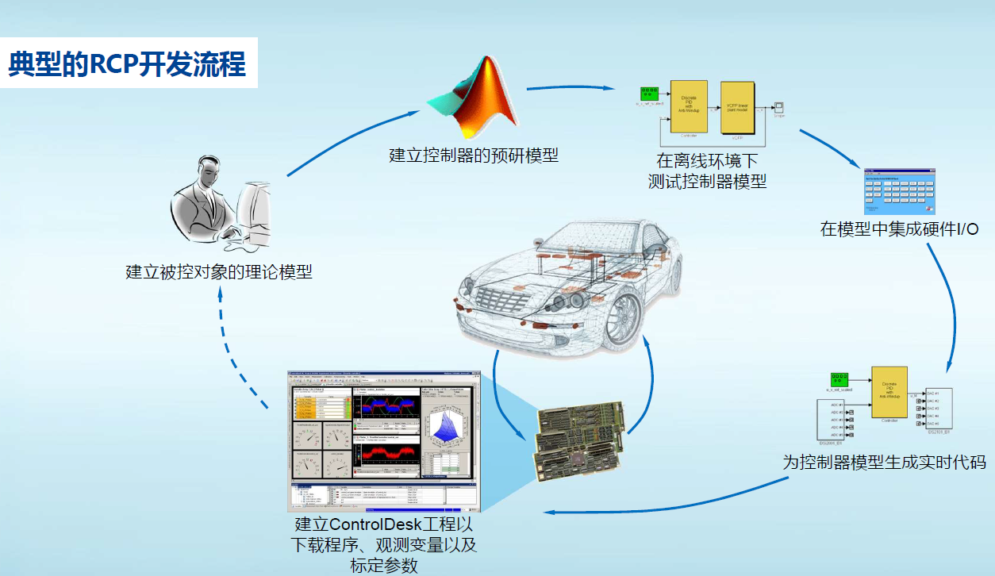
第10章 Simulink的扩展工具S-函数
(S函数)

Slide 61

本次课程结束！

